Slide 1


<Inserte el nombre de su organización aquí>
Notes:
Puntos Claves:
Bienvenidos y Agradecimiento. Repase el contenido de la sesión.
Guión (Todos los puntos del guión son sugerencias):
Gracias para esta presentación tan linda. Y gracias a USTEDES por darse el tiempo para aprender sobre el Conversation Project. Hay una hoja de inscripción que está circulando por la sala. Ayúdennos a firmarla por favor.
En los próximos (# de) minutos, vamos a hablar sobre un tema que la mayoría de la gente evita: vamos a pensar y hablar juntos sobre nuestros deseos para atención a nuestra salud al final de nuestras vidas.
Voy a presentar el Kit de Inicio del Conversation Project, el cual ha sido diseñado para ayudarle a empezar a tener una conversación con sus seres queridos. Espero que ustedes salgan de esta sesión con:
Menos ansiedad sobre cómo iniciar una conversación sobre lo que le importa a usted
Algunos consejos y herramientas para iniciar esta conversación
Un compromiso de expresar sus deseos y de involucrar a otros en expresar los suyos.
(Si es una sesión de seguimiento, explique esto ahora y comparta las fechas ahora y al cierre de la sesión).

Slide 2
Mi Historia
No dude en compartir la historia de su organización o su historia personal sobre la atención al final de la vida y por qué usted está organizando la sesión de hoy.
Añada una foto.
Notes:
Punto Clave:
Muestre a la gente quién es y por qué usted está motivado por compartir el Conversation Project.

Slide 3
Presentaciones e Historias
Su Nombre
Su Organización
Compartir una experiencia en la que usted vivió de cerca la muerte - “buena” o “difícil” de alguien, personal o profesionalmente.
X minutos
Notes:
Punto Clave:
Conocer a las personas en la sala y crear un ambiente cómodo para compartir. En un grupo pequeño (menos que 15) podría tomar el tiempo para que todos compartan sus nombres y los de sus organizaciones. En un grupo más grande, pida a la gente que comparta esta información en parejas o grupos de tres.
Guión:
Ya sabemos que todos tenemos una historia… Una historia de una muerte “buena” o “dura.” Alguien a quien usted ama…un paciente…un amigo…Mientras usted recuerda su historia, piensa en si usted tuvo una oportunidad para hablar sobre cuáles fueron sus deseos para la atención a su salid al final de la vida…y si estos deseos fueron respetados. Nos gustaría abrir un espacio para que ustedes pueden compartir brevemente sus historias. Por favor creen grupos de dos o tres personal y entonces yo les daré as instrucciones de la actividad. Por favor: si usted está aquí con una pareja, esposo, o un miembro de su familia, intente unirse a un grupos distinto.
[Cuando todos están sentados el los grupos]: Por favor preséntense compartiendo su nombre y el de su organización. Después, recuerden un tiempo cuando experimentaron una “muerte buena” o una “muerte dura” – personalmente o profesionalmente. Tomen tres minutos para compartir de corazón esta historia con su grupo, en una manera cómoda para usted. Yo voy a tocar un timbre (o como usted lo quiere manejar) en intervalos de tres minutos, lo cual significa que ustedes deben agradecer a las personas en su grupo por escuchar y dar paso para que la próxima persona comparta su experiencia. A la gente que está escuchando, todo lo que tiene que hacer es escuchar con el corazón abierto. Intente no pensar sobre lo que usted va a decir mientras escucha. Quienes escuchan no tienen que hacer preguntas ni ofrecer soluciones, simplemente permitir que la persona cuente su historia. ¿Listos? ¡Empecemos!
[Al final del ejercicio]: ¡Gracias! ¡Observaron lo que pasó? Escuchamos todo el tiempo que ‘la gente no quiere hablar sobre la muerte de otros ni sobre la propia’… Y entonces les damos tres minutos y de repente la sala está llena de gente hablando! Yo creo que SÍ queremos hablar sobre esto. La mayoría de nosotros sólo estamos esperando la invitación – para estar en un espacio seguro y un tener una audiencia abierta – para contar nuestra historia y compartir nuestros deseos. Gracias por compartir su historia hoy… Ustedes han demostrado lo importante que es hablar sobre nuestros deseos sobre la atención al final de la vida de manera que estos puedan estar respetados…
Consejo: Este podría ser un tiempo adecuado para señalar a la gente que The Conversation Project verdaderamente no está enfocado en si las personas prefieren un tratamiento agresivo o atención agresiva– las preferencias de cada uno son únicas. Simplemente fomentamos que se hable de estas opciones.

Slide 4


Una campaña de involucramiento público dedicada a asegurar que los deseos de todos para la atención al final de la vida sean expresados y respetados.
Notes:
Guión:
Y esto es todo lo que nos importa en el Conversation Project. Somos una campaña de involucramiento público y nacional, dedicada a asegurar que los deseos de todos para la atención al final de sus vidas sean expresados y respetados. Aumentamos el conocimiento, proveyendo de guías gratis y fáciles de utilizar en nuestro sitio de web, y alcanzando a gente donde nosotros trabajamos, vivimos, y rezamos.
Apuntes:
El Conversation Project está enfocado en el aspecto de “expresar” de la misión, mientras que nuestra organización, IHI – el Instituto para Healthcare Improvement– se enfoca en el aspecto de “respetar” de la misión, mejorando, documentando, protegiendo, y recuperando los deseos escritos para el final de la vida. Si su grupo está interesado en aprender más sobre este trabajo, podríamos hablar más sobre la campaña “Conversation Ready” que organizaciones pioneras están realizando para asegurar que los deseos de su gente sean respetados en el momento en que entran al sistema de salud.
No estamos enfocados en el tipo de atención que a las personas les gustaría recibir. Para nosotros, es importante fomentar estas conversaciones de forma temprana y frecuente. Sabemos que siempre es demasiado temprano hasta que es demasiado tarde y que una crisis es un momento horrible para aprender.

Slide 5
Video de Diane Sawyer
https://youtu.be/J1r0Xbh0UVo
Notes:
Guión:
Para conocer un poco mejor el Conversation Project, veamos este video de Diane Sawyer en ABC World News.
Consejo:
Puede utilizar este video para dar una introducción interesante al Conversation Project.
Apuntes:
Haciendo clic en el enlace se abrirá el video en YouTube. También podría elegir copiar el video en la presentación de PowerPoint.

Slide 6


7
0
%
QUIERE MORIR EN CASA.
Notes:
Guión:
Sabemos que la mayoría de las familias no lucen ni interactúan como los Jennings. Y más gente podría estar teniendo una conversación para asegurar que sus deseos sean respetados. Nosotros creemos que hablar sobre nuestros deseos ayuda a cerrar la brecha entre lo que esperamos que pase y lo que realmente pasa. Por ejemplo, en varios estudios se ha documentado que 70% delos estadounidenses desean morir en su casa.
Apunte:
* Estas estadísticas vienen de un estudio de 2012 de la California Healthcare Foundation sobre las actitudes y experiencias de gente que vive en California con el muerte.

Slide 7



7
0
%
MUERE EN UNA CENTRO DE ATENCIÓN MÉDICA.
Notes:
Guión:
Pero en realidad, 70% de las personas en California mueren en otro lugar— en hospitales y hogares de ancianos. Este no es un juicio sobre si un lugar es mejor que otro. Simplemente buscamos destacar la brecha que existe entre las expectativas y la realidad. Hablar sobre nuestras expectativas y hacer planes que se alineen con éstas podría ayudarnos a cerrar esta brecha.
Apuntes adicionales que usted podría usar:
Sólo 10% de los estadounidenses mueren de manera súbita. 90% de nosotros viviremos con una enfermedad crónica y/o avanzada, o hasta la vejez avanzada y podremos ver nuestras muertes acercándose desde la distancia. Alrededor de 20% de nosotros pasaremos nuestros últimos 10 días en una unidad de cuidados intensivos, recibiendo tratamiento invasivo, caro, y a veces fútil. Tratamiento que algunas personas preferirían no haber recibido si hubieran tenido la oportunidad de expresar sus preferencias…
Si usted quiere añadir algún humor:
Y a pesar de los avances en opciones de tratamiento, la tasa de mortalidad es todavía 100%.

Slide 8

8
0
%
QUIERE HABLAR CON SU MÉDICO SOBRE SUS DESEOS PARA LA ATENCION AL FINAL DE LA VIDA
Notes:
Guión:
80% de los estadounidenses dicen que les gustaría hablar con sus médicos sobre sus deseos para la atención al final de sus vidas…

Slide 9

1
7
%
MASS
HA TENIDO UNA CONVERSACIÓN CON SU MÉDICO.
Notes:
Guión:
Pero en Massachusetts (la sede del Conversation Project), sólo 17% de las personas han tenido una conversación sobre esto con sus médicos.

Slide 10

7
%
California
HA TENIDO UNA CONVERSACIÓN CON SU MÉDICO.
Notes:
Guión:
Y en California, el número este número es menor que 10%. De costa a costa, hay una oportunidad para mejorar.

Slide 11
9
2
%
CREE QUE ES IMPORTANTE TENER CONVERSACIONES SOBRE EL FINAL DE LA VIDA.
Notes:
Guión:
En una encuesta que realizamos a nivel nacional, aprendimos que 92% de los adultos en Estados Unidos consideran que es importante tener conversaciones sobre la atención al final de la vida con sus seres queridos. ¿Quieren hacer ustedes una estimación sobre cuántos de nosotros estamos teniendo estas conversaciones en realidad?

Slide 12
3
2
%
HA TENIDO LA CONVERSACIÓN
Notes:
Guión:
Sólo 32%... Aún cuando éste no es un porcentaje muy alto, nos sentimos motivados ya que esta estadística ha mejorado desde que realizamos nuestra primera encuesta hace 5 años.
Más y más, escuchamos que frecuentemente la diferencia entre lo que esperamos y lo que probablemente sucedería al final de la vida – la diferencia entre lo que llamaríamos una muerte buena o una muerte difícil o dura – es una conversación.
*Estas estadísticas vienen de la Encuesta Nacional del Conversation Project (2018).

Slide 13
5
3
%
SIENTE ALIVIO DE TENER LA CONVERSACIÓN
Notes:
Guión:
Y aquí es una estadística alentadora. Aunque gente expresa ansiedad o reluctancia sobre empezando la conversación, tan pronto como se lo hacen, más que 50% dicen que sienten aliviados que finalmente están hablando sobre algo que les importa tanto.
Uno de nuestras metas – uno que creo que ustedes comparten – es para reducir la brecha entre la esperanza y la realidad.

Slide 14
“Nuestra meta principal no es una muerte buena sino una vida buena, hasta el último momento.”
~ Atul Gawande
Notes:
Guión:
Y una última meta es tener una vida buena desde el inicio hasta el final!
Creemos que, juntos, podemos transformar la forma en que morimos en los Estados Unidos – una conversación a la vez.

Slide 15

¿Qué es importante para mí?
Conocimiento e involucramiento público
Además de
Transformación de sistemas de salud
¿Qué me pasó a mí?
Notes:
Guión/Apuntes:
Estamos trabajando para crear una cultura transformacional a través de un modelo de doble hélice – influyendo la atención desde dos direcciones. A través de la promoción de conocimiento público y el involucramiento activo de comunidades y nuestro trabajo en sistemas de salud, estamos promoviendo una transición de conversaciones alrededor de “qué me ha pasado a mí” a conversaciones con mayor énfasis en “qué me importa a mí”… Conversaciones sobre nuestros valores, creencias, y sobre lo que hace que la vida tenga valor son conversaciones que podemos tener más fácilmente y con menos miedo. Mientras que las conversaciones sobre si a alguien le gustaría ser resucitado, intubado (puesto en un ventilador o respirador) o alimentado artificialmente pueden generar angustia y ser más complejas. Éstas consisten en tomar decisiones que un día puede ser que tendríamos que tomar con un equipo de atención médica. Y estas decisiones pueden estar basadas en lo qué me IMPORTA a mí.
El punto clave aquí es la necesidad de documentar lo que importa para las personas y compartirlo con aquellas personas que tal vez – un día – tendrían que tomar decisiones críticas por nosotros en el case de que nosotros no pudiéramos tomarlas o expresarlas por nosotros mismos.

Slide 16
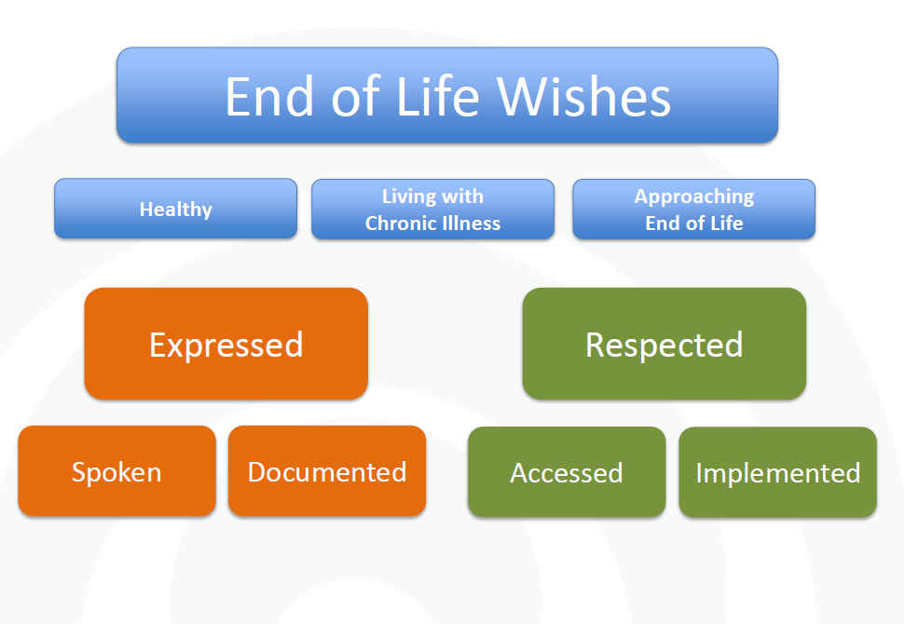
La Continuación de la Conversación
Deseos para el final de la vida
Saludable
Viviendo con una enfermedad crónica
Acercándose al final de la vida
Expresado
Respetado
Dicho
Documentado
Accedido
Implementado
Notes:
Guión:
Y debemos tener estas conversaciones mejor pronto que tarde. Es importante tener estas conversaciones en un ambiente familiar (ej. En su hogar, durante una comida, dando un paseo, en su iglesia) y no esperar hasta que haya una crisis médica en la UCI. Y estas conversaciones tienen a lo largo de todo el espectro, del bienestar a la enfermedad. No somos demasiados jóvenes y no somos demasiados saludables para empezar a tener la Conversación.
Apunte:
Este diagrama fue desarrollado por la Fundación Cambia Health, un patrocinador clave del Conversation Project. Es una representación visual de todo el espectro, mostrando cómo tener la conversación en tres etapas distintas de la vida.
Expresar sus deseos en una etapa temprana: tener una conversación y documentar sus deseos.
Más tarde, esperamos tener deseos repetidos en los sistemas de salud: Los deseos documentados deben ser accesibles al sistema para asegurar que el plan de cuidado respeta los deseos de cada persona. Cabe destacar que es importante documentar sus deseos, pero es aún más importante que estos sean surjan de una conversación. Escuchamos historias de documentos que han sido guardados en cajones o cajas de depósito seguras, de las cuales nadie sabe que existen. O documentos viejos que involucraron a un miembro de la familia pero sobre los cuales ningún otro miembro de la familia fue avisado. Las conversaciones son un componente clave de la planificación anticipada de la atención – con seres queridos o proveedores de salud.
Estamos intentando estructurar el tiempo desde que se tiene la conversación hasta cuando los deseos deben ser cumplidos y respetados.
Es un diagrama lindo que usted puede utilizar si prefiere.

Slide 17
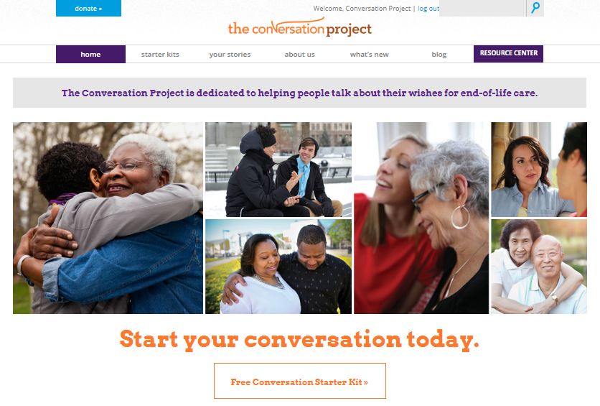
Nuestro sitio de web
Notes:
Punto clave:
Presentar el sitio de web de TCP y los recursos que se puede descargar del sitio de manera gratuita.
Guión:
Entonces, queremos tener estas conversaciones… pero algo se interpone en nuestro camino. Escuchamos que las personas no quieren hacer sentir mal a sus seres queridos al mencionar sus deseos… y también sabemos que las personas se sentirán aliviadas si empiecen a hablar. Generalmente, la gente no sabe cómo inicar la conversación – o de qué y cómo se debe hablar.

Slide 18

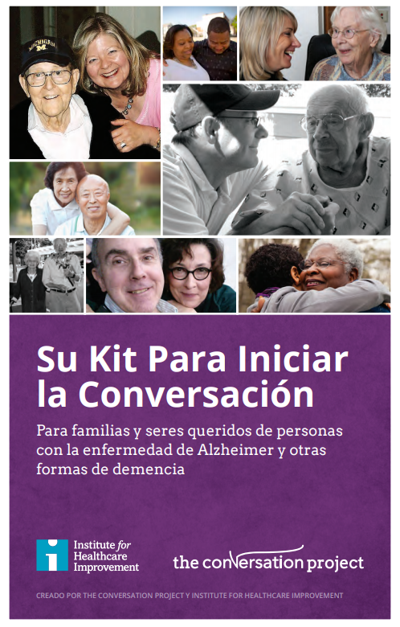

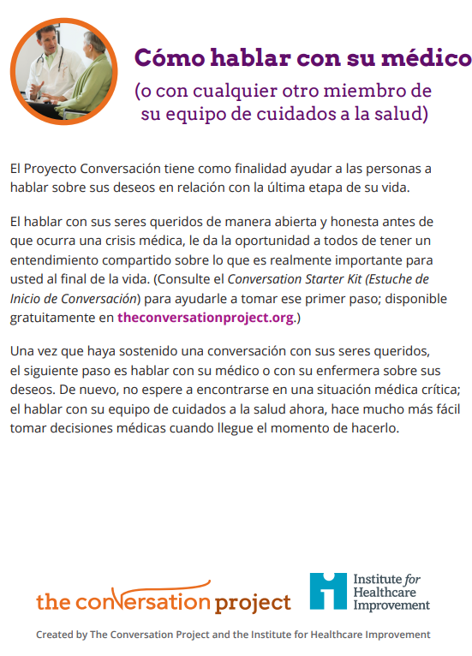
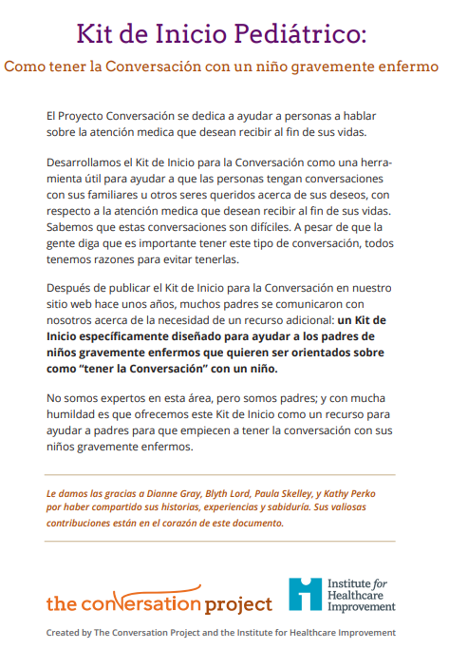
Nuestras Herramientas
Kit para iniciar la conversación (Disponible en otros idiomas).
Kit para iniciar la conversación para familias y seres queridos de personas con la enfermedad de Alzheimer y otras formas de demencia.
Consejos sobre cómo escoger un agente de atención médica y sobre cómo ser un agente de atención médica.
Consejos sobre cómo hablar con su médico.
Kit de Inicio Pediátrico: Cómo tener la conversación con un niño con una enfermedad grave.
Notes:
Guión:
Es por eso que creamos nuestros Kits de inicio, que están disponibles de manera gratuita.
Además del Kit de inicio principal, tenemos guías sobre cómo hablar cuando un ser querido tiene la enfermedad de Alzheimer u otra forma de demencia, una sobre cómo elegir un agente de atención médica, una sobre cómo hablar con su médico, y una más sobre cómo hablar con un niño con una enfermedad grave.
Puede acceder a estos recursos en nuestro sitio de web, theconversationproject.org
Las guías están disponibles en varios idiomas.
18

Slide 19
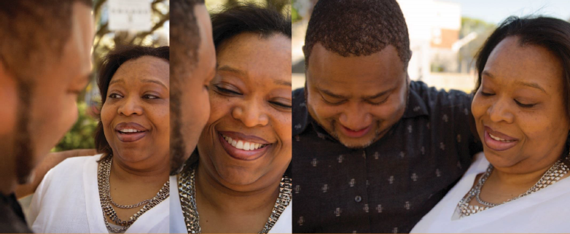

La conversación empieza con usted
Notes:
Puntos claves:
Simula la Conversación. Es importante camina el camino – no solamente predicar con el ejemplo. Algunas veces damos consejos que no hemos seguido nosotros mismos. Es importante hacer este trabajo por sí mismo antes de pedir a alguien más que lo haga.
Guión:
Llegamos al taller de hoy con una variedad de perspectivas sobre quién esperamos que tenga “La Conversación.” Y estamos aquí para sugerir que “La Conversación empieza con USTED mismo!”. Nuestros pensamientos y sentimientos, creencias y deseos tal vez no son tan fáciles de articular cuando alguien pregunta “¿Cuáles son sus preferencias para su atención médica al final de la vida?” Aunque nuestras intenciones son buenas, no deberíamos preguntar a alguien MÁS cuáles son sus deseos si nosotros mismos no hemos tomado el tiempo para explicar NUESTROS propios deseos. Si empezamos por reflexionar sobre nuestros propios deseos, aprenderemos más sobre los desafíos – y las oportunidades y bendiciones – que vienen con la Conversación. !Empecemos!

Slide 20
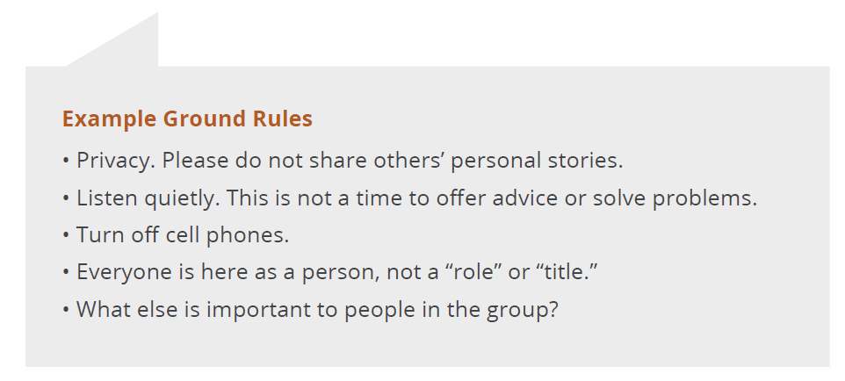
Poniendo la mesa
Cómo funciona
  Comparta respuestas reales
  Nivel personal, nivel de mesa, y nivel grupal
Normas
Ejemplo de normas
Privacidad. Por favor no comparta las historias personales de otras personas.
Escuche en silencio. Ahora no es un tiempo de ofrecer consejo o resolver problemas.
Apague su celular.
Todos están aquí como personas. No utilice su “rol” o “título.”
¿Qué más es importante para la gente en el grupo?
Notes:
Puntos claves:
“Poniendo la mesa” – una imagen cómoda para normalizar la conversación. Y tiene que ser normal.
Consejo:
Cuando usted habla con grupos de profesionales, recuérdeles que esta conversación además de ayudarle a mejorar la atención a sus pacientes, es una oportunidad para que ellos para desarrollen la capacidad de tener esta conversación con sus propios familias, amigos, y médicos.
Apuntes:
Mientras las personas podrían desarrollar normas de confidencialidad, también fomentamos que las personas utilicen lo que escuchen y aprendan hoy y lo compartan ampliamente (por ejemplo, teniendo la conversación). Sólo pedimos que no compartan información confidencial (“María dijo que en su familia…” contra “Yo escuché lo importante que es hablar con todos en nuestra familia para asegurar todos conocemos nuestros deseos para el final de la vida.”)
También nos hemos dado cuenta que es más fácil tener esta conversación por primera vez con un desconocido antes de tenerla con una persona cercana, por lo cual sugerimos no empezar con su pareja o algún otro miembro de la familia. Finalmente, por favor aségurase que todos los participantes son voluntarios. Si sostiene esta conversación en un ambiente laboral, ésta no debe ser forzada. El silencio también es una forma válida de participación – algunas personas podrían no sentirse cómodas compartiendo sus preferencias y preferirían sólo observar. Esto está bien.
Guión:
Mientras empiezan a utilizar el Kit para iniciar la Conversación, por favor mantengan un par de cosas en mente. Cuando están respondiendo a cualquier pregunta sobre si mismos, intenten dar respuestas reales, es decir, responda con base en dónde está usted ahora – en su salud mental y física. Empezaremos pidiendo a las personas que escriban una reflexión personal. Después, pedirá a las personas que compartan su reflexión con alguien en su mesa (y para el propósito de hoy, sugerimos que hablen con alguien que NO sea su esposo, pareja, o miembro de familia). Después, escucharemos del grupo entero para que todos aprendamos (Entonces, repase las normas en la diapositiva).

Slide 21
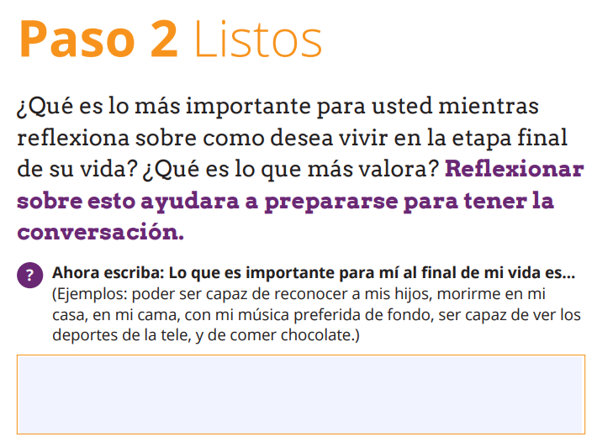

The Starter Kit: Preparation
Notes:
Consejo:
Hemos encontrado que observar a otras personas utilizando algunas partes del Kit de Inicio puede darles ideas sobre cómo iniciar la Conversación al salir de la sesión en lugar de sólo pedirle a las personas que lo hagan.
Pedir a la organización sede que imprima suficientes Kits de Inicio para que la gente pueda acceder a los mismos.
Recordar a las personas que pueden hacer anotaciones en todas las partes del Kit y que siempre se se pueden imprimir más copias sin pagar. Tener lápices y bolígrafos a la mano.
Un facilitador del equipo invita a las personas a cerrar sus ojos y completar la oración modelo en silencio en sus mentes antes de escribir en el Kit – una meditación breve (1-2 minutos) para permitir a la gente a relajarse y concentrarse en el ejercicio.
Guión:
Entonces, dejando sus bolígrafos y papeles por un momento, los invito a cerrar sus ojos para este ejercicio si se sientes cómodos de hacerlo… Sientan su cuerpo sentando en la silla… sus pies en el piso… respiren produnfamente… y exhalen… Esta es una señal a sí mismo que este tiempo es para usted.
Y ahora, en el silencio de su propio corazón y mente, complete la siguiente oración:
Cuando yo pienso en el final de mi vida, lo que a mí me importa es.. (Tome una pausa y deje a la gente reflexionar. Usted podría repetir la oración lentamente y después tomar otra pausa por un minuto entero, diciendo, “Tome un minuto para reflexionar en esto..”)
Entonces:
Gracias. Suavemente abran sus ojos y por favor abran su Kit de Inicio en la página [INSERTAR AQUÍ] y tomen 2 minutos para escribir lo que sucedió: puntos o apuntes, frases breves u oraciones competas. Su meta es transferir lo que estaba en su mente o corazón y escribir las palabras en la página de manera que este mejor preparado para articular Lo Que le Importa a Usted (Tiempo: 2 minutos).
Eso no fue mucho tiempo para pensar en Lo Que Más Le Importa a Usted, pero es un buen inicio. Ahora, júntese con otras dos personas para compartir sus pensamientos o reflexiones en la medida que se sienta cómodo. (Puede formar grupos de 2 o 3 personas. Tener 2-3 minutos para que cada persona comparta es suficiente para que las personas sientan que tuvieron espacio para hablar y ser escuchadas).
21

Slide 22
Lo qué importa para mí…
“Yo quiero decir adiós a todos mis seres queridos, ver el mar por última vez, escuchar música de los 90s, y despedirme.”
“Tener mis sábanas sueltas alrededor de mis pies!”
“Tranquilo, sin dolor, sin nada más que decir.”
“En el hospital, con atención excelente de las enfermeras.”
Notes:
Estos son algunos ejemplos de lo que le importa a la gente para la atención a su salud al final de la vida. No dude en añadir sus propias reflexiones.

Slide 23

Notes:
Guión:
Compartiendo su reflexión sobre “Lo que me importa a mí” con sus seres queridos podría ser un de gran ayuda en el futuro. Podría ayudarles a ellos a comunicarle a sus médicos lo que es más importante para usted y sus preferencias sobre sus opciones de tratamiento.
Escuchamos de un par de personas sobre algo que compartieron o algo que escucharon que les inspiró o asustó. Compartiendo en grupos grandes – 3 ó 4 personas o por alrededor de 5 minutos
Consejo:
Si la gente hace preguntas sobre temas clínicos o éticos sobre los cuales usted no se siente cómodo o calificado para dar su opinión, está bien decir “Yo no sé” o “No puedo conmentar sobre esto. Tal vez es un tema bueno para un taller o grupo de discusión en el futuro.”

Slide 24
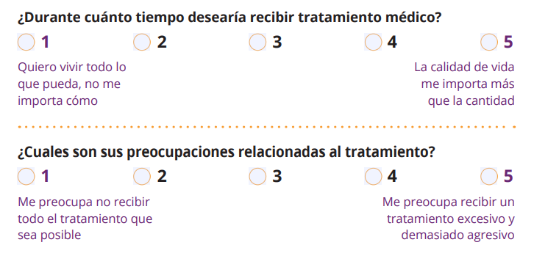
Notes:
Guión:
La próxima sección del Kit de Inicio de la Conversción incluye preguntas y respuestas que utilizan una escala del 1-5. Este no es un caso en el que “1” es bueno y “5” es mejor. Es simplemente una escala para ayudarle a usted a ver y compartir dónde se encuentra en un espectro de respuestas posibles.
Note las tres secciones:
¿Qué rol quiere tener en el proceso de toma de decisiones sobre su atención?
¿Qué tipo de atención quiere recibir usted?
¿Qué rol quiere usted que jueguen sus seres queridos?
Ahora tomamos 5 minutos para leer las preguntas y pensar en sus respuestas. No es una prueba de velocidad! Sólo proceda a leer y tome una pausa cuando llegue a la sección titulada “Paso 3: Ya.” Yo les aviso cuando terminen los 5 minutos.
Después de 5 minutos :
Ahora platiquemos sobre cómo les fue en este ejercicio. ¿Qué observaron? ¿Hubo algunas preguntas que fueron más difíciles de contestar que otras? ¿Hay alguien con quien le gustaría compartir? (Nota: Una pregunta que hace que alguien diga que no supo la respuesta o que pensó que contestaría en cierta manera pero al final contestó en una manera distinta podría ser una pregunta buena para ayudar a tener una conversación más profunda.)

Slide 25
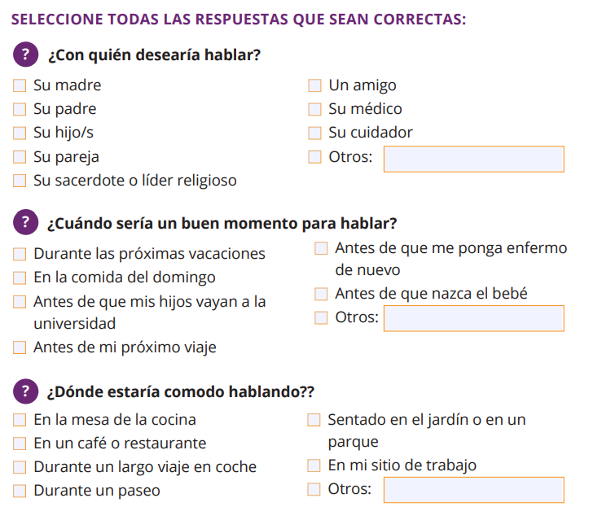
Notes:
Guión:
Así que ahora usted tiene algo que le gustaría compartir con alguien. ¡Excelente! Ahora vayamos a la próxima sección titulada “Paso 3: Ya.” ¿Con quién quiere hablar? ¿Cuándo es un buen tiempo para hablar? ¿En qué lugar se sentiría más cómodo hablando?
Consejo:
Dependiendo de la disponibilidad de tiempo, usted podría dar tiempo a las personas para trabajar en esta sección o sólo anotar un par de ideas para guiarla. Por ejemplo, contar a más que una persona, hablar sobre el tiempo, y más temprano que tarde. No tiene que ser una conversación gigante, puede estar dividida en piezas pequeñas – como mencionando una parte durante otra conversación – en el tiempo. Y no tiene que ser una conversación en persona. Skype, FaceTime, Zoom, etc. pueden funcionar. Las personas podrían imprimir el Kit de Inicio, responderlo en línea, mandarlo por correo a alguien, escribir una carta, etc.
25

Slide 26
Cuándo debe tener “La Conversación”
Temprano
  Mayoría de edad – 18 & 21
Frecuentemente
  Antes de una crisis médica – 30, 40, 50, 60, 70
Evento grande en la vida
  Universidad, matrimonio, hijos, divorcio, salud del anciano, muerte en la familia
Viaje importante
Diagnóstico reciente de una enfermedad grave
Notes:
Punto clave:
Tener la Conversación más de una vez, más temprano que tarde, y no esperar hasta un crisis en la Unidad de Cuidados Intensivos.
Consejo:
Si usted tiene historias breves sobre su experiencia compartiendo conversaciones– graciosas o emocionales – este es un buen punto para incluirlas si usted tiene el tiempo.
Guión:
¿Cuando debemos tener la Conversación? (Entonces usted puede leer la diapositiva)

Slide 27
¿Qué aprendió usted?
¿Qué planes hizo usted?
Preguntas
Asuntos
Sorpresas
Patrones
Notes:
Este es un momento para compartir sus pensamientos, comentarios, reflexiones y problemas después de que han realizado sus planes.

Slide 28
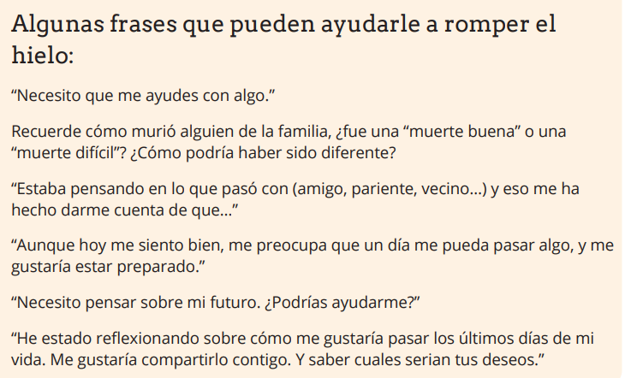
Cómo empezar
Notes:
Guión:
Ofrecemos una serie de frases para romper el hielo que esperamos que le sea de utilidad.
Consejo:
Si usted tiene tiempo, podría ofrecer a la gente una oportunidad de practicar su ámbito de apertura en el grupo. Nuestros facilitadores de los talleres encuentran que usualmente no cuentan con tiempo suficiente, aún con una sesión de 90 minutos.
Usted podría subrayar 1 o 2 de sus frases favoritas.
Apuntes:
Parte de nuestra estrategia consiste en incorporar un aspecto de responsabilidad al proceso del taller. Si usted es tienen la oportunidad de ofrecer una sesión de seguimiento, este es un buen momento para anunciarla: “Vamos a tener una sesión de seguimiento a esta introducción”. La segunda parte es una oportunidad para volver a hablar sobre el proceso y su experiencia teniendo la Conversación. ¿Cómo salió – o no salió? ¿Qué preguntas tiene ahora? ¿Qué más necesita usted para aprender? ¿Cómo podemos apoyarnos unos a los otros en la comunidad para seguir teniendo conversaciones – para hablar con toda la gente en nuestro círculo de atención, buscar un proxy de atención médica, hablar con nuestros médicos, y repasar o revisar nuestros deseos después de un cambio en el estado de nuestra enfermedad/salud, etc.?
Nuestro sitio web felicita a los usuarios el Kit de Inicio de la Conversación, y ofrece próximos pasos y recursos donde se puede aprender sobre proxies de salud, Planificación anticipada, MOLST/POLST, y directivas anticipadas.

Slide 29
Video: La práctica hace la perfección
https://youtu.be/pyMXtVprN74
Notes:
Consejo:
Usted podría elegir compartir este vídeo en vez de contar a las personas sobre algunas maneras para empezar la Conversación.
Apuntes:
Al hacer clic en el enlace, saldrá de la presentación del PowerPoint, y se abrirá el vídeo en YouTube. También podría elegir a copiar el video a la presentación de PowerPoint.

Slide 30

Opcional: Temas adicionales
Planificación anticipada de la atención (ACP)
Directiva anticipada (AD)
Proxy de atención médica / agente / poder notarial duradero
Testamento vital
MOLST/POLST
Notes:
Presentador – Decide de manera anticipada si usted quiere incluir información sobre cualquier de estos temas y esté preparado con información específica para su área geográfica.
Usted puede invitar gente a ayudarle a difundir el Conversation Project. Las personas que están experimentando con el uso del Kit de Inicio y aprendiendo sobre la misión del Conversation Project también están descubriendo que ellos quieren ser campeones en la difusión de la misión y el modelo en sus comunidades. Estamos aquí para apoyarlos haciendo esto. Ofrecemos entrenamientos virtuales gratis cada cuatro meses y webinars mensuales para comunidades alrededor del país. Nuestro centro de recursos virtuales está actualizado regularmente para incluir ejemplos de las mejores prácticas desde nuestro profesorado y desde nuestra comunidad que está aprendiendo sobre qué funciona en sus comunidades – desde organizar grupos de discusión o eventos de Death Over Dinner - para liderar a sus equipos en la integración del Kit de Inciio en el flujo de trabajo de su sistema de salud.

Slide 31
Consejos prácticos
Dar respuestas reales.
El hogar no siempre es una opción factible. Hacer más preguntas para aprender qué es lo más importante.
Pregunte si esta persona puede respetar sus deseos.
Hablar con más de una persona sobre sus deseos.
Invitar a otros a compartir sus deseos con usted.
Tener cuidado de utilizar frases como “la enchilada entera” y “cortar el enchufe.”
Tener cuidado de hacer “bullying” a un miembro de la familia y/o un cuidador.
Identificar la oportunidad para fortalecer relaciones – estas son conversaciones con mucho cariño y no tienen que ser tan serias.
Notes:
Dar respuestas reales – Recuerde que no hay una sola manera de discutir una situación hipotética que podría enfrentar (“¿Cáncer, un accidente de auto?). Recuerde a todos que mientras siguen el proceso o lo presentan a sus seres queridos deben fomentar respuestas basadas en lo que les gustaría ahora mismo. Usted podría tener otra conversación si hay un diagnóstivo nuevo o un cambio en la vida de la persona. Esperamos que tengan muchas conversaciones.
El hogar no siempre es una opción factible. Hacer más preguntas para aprender que es lo más importante. Hemos escuchado de mucha gente expresiones como: “Mi abuela dijo que la única cosa que quería era morir en casa y no pudimos hacerlo”. Sabemos que no siempre es factible morir en casa, por razones médicas, financieras, o físicas. Podría ser importante aprender más sobre este deseo o preferencia. ¿Tiene su ser querido una mascota que le gustaría ver? ¿Tiene miedo que nadie le visitaría en el hospital? ¿Cuáles son los valores del “hogar” que son más le importan?
Pregunte si esta persona puede respetar sus deseos. Es importante preguntar si su ser querido puede honrar y respetar sus deseos. Si no, tal vez debe buscar otro agente o proxy de salud. Nuestro guía de proxy tiene buenos consejos sobre esto.
Hablar con más de una persona sobre sus deseos. Si tiene una familia grande o mucha gente a quien le gustaría involucrar en el proceso de atención al final de su vida, mantener a todos informados puede hacer una gran diferencia. No todos necesitan todos las detalles, pero por lo menos puede decir algo como: “María estará a cargo de todo si en algún momento necesito alguien para tomar decisiones sobre mi atención médica – he discutido lo que quiero con ella y espero que todos la apoyen.” Esto puede hacer una gran diferencia.
Invite otros a compartir sus deseos con usted. Esta no tiene que ser una conversación en una dirección única desde ustedes dirigida a ellos. Fomenten que otros piensen en sus propios deseos también.
Ten cuidado de utilizar frases como “la enchilada entera” y “cortar el enchufe.” Hay mucha gente que piensa que tuvo “La conversación” – Escuchamos mucho de “Si yo estoy así un día, corte el chufe” o “Asegúrate que yo recibo la enchilada entera.” En la realidad, estas frases no comparten información importante. Busquen que las personas compartan más detalle. “A mí me parece que estás preocupado sobre no recibir suficiente atención médica, ¿es cierto? Cuéntame más.” Las preguntas del 1-5 pueden ser muy útiles aquí.
Ten cuidado de hacer “bullying” a un miembro de la familia y/o un cuidador. Tenemos que recordar la importancia de mantener los deseos del paciente en el centro. Escuchamos muchas historias, por ejemplo, de hijos adultos presionando a sus padres para recibir atención que tal vez ellos no querían, o de miembros de la familia luchando para tomar decisiones sobre un ser querido con demencia – y basándolas en lo que ellos mismos hubieran querido y no en las preferencias del paciente. Ten cuidado de esto.
La oportunidad para fortalecer relaciones – éstas son conversaciones con mucho cariño y no tienen que ser tan graves. Una y otra vez escuchamos que estas conversaciones no fueron tan tristes o difíciles como la gente pensaba que serían. Pueden ser graciosas y cariñosas – y también pueden ocurrir muchas veces. Si no obtienes todas las detalles la primera vez, busca tener otra conversación.

Slide 32
Seguimiento en acción
Completar el Kit de Inicio
Tener la Conversación con un ser querido
Identificar un agente/apoderado de salud
Traer el concepto de Lo que es importante para mí / para su organización / comunidad

Slide 33
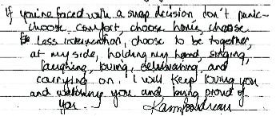
No te preocupes – está bien:
Una carta a mi familia
Si te enfrentas a una decisión que no estás listo para tomar,
Está bien
Trataré de avisarte lo que a mí me gustaría en diferentes circunstancias,
Pero si ocurre algo que no anticipamos,
Está bien
Y si tienes que tomar una decisión y la decisión que tomas resulta en mi muerte,
Está bien
No tienes que preocuparte o sentir que has causado mi muerte – no lo has hecho –
Yo voy a morir debido a mi enfermedad o porque mi cuerpo falló o por otra cosa.
No tienes que sentirte culpable.
No es necesario pedir perdón.
Pero si te sientes mal / culpable / responsable,
Primero, no lo hagas, y segundo,
Yo te quiero y te perdono.
Si te enfrentas con una decisión rápida, no entres en pánico-
Elige comodidad,
Elige el hogar,
Elige menos intervención,
Elige la opción que nos pone juntos, a mi lado, tocando mi mano,
Cantando, riendo, amando, festejando, y siguiendo.
Yo voy a seguir amándote y cuidándote y estando orgullosa de ti.
Notes:
Consejo:
Hemos encontrado que la gente no siempre puede leer esta diapositiva. Práctica leyéndola (Lo cual puede ser difícil para hacer sin empezar a llorar…). Se puede ofrecer una cierre motivando y emocional a su presentación. Alternativamente, usted podría tocar un audio / grabación de la Dra. Boudreau leyendo su carta aquí:
https://youtu.be/78LvYE3vMOA
Guión:
Me gustaría cerrar por leer una carta que Dra. Karen Boudreau, un consejero temprano al Conversation Project, escribió a su familia joven. Tal vez le ayudaría expresar sus deseos a sus seres queridos. Se puede encontrar esto otra vez en el sitio de web del Conversation Project: busca la carta de “don’t panic.”

Slide 34
¿Preguntas?
<Su nombre y organización>
<Su correo electrónico/número de teléfono>
www.theconversationproject.org
Notes:
Puntos claves:
Agradecimiento
Con quién se puede comunicar después
Detalles de la segunda sesión

